Slide 1
新员工以太网及TCP/IP培训
Part7：ACL＆QOS

Slide 2

目 录 Contents
以太网基础
VLAN
STP
FDB
ACL
QOS
二/三层转发原理
链路冗余-STP
TCP/IP

Slide 3
目 录 Contents
ACL
1. 什么是ACL？
2. ACL的作用
３. ACL的分类
４. ACL的工作原理
5. ACL的应用

Slide 4
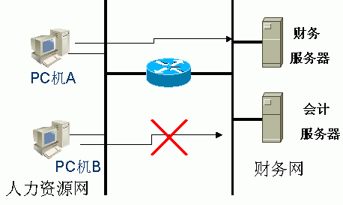
ACL—1.什么是ACL
ACL 的全称为接入控制列表(Access Control Lists)，也称为访问列表（Access Lists），俗称为防火墙，在有的文档中还称之为包过滤。ACLs通过定义一些规则对网络设备接口上的数据报文进行控制：允许通过或丢弃。
ACL是对网络设备上数据流分类识别的工具。

Slide 5
ACL—２.ACL的作用
包过滤
允许或拒绝特定的数据经过网络设备，保证网络安全。
访问控制、访问控制、节省带宽。。
对特定的数据流＼报文＼路由条目等进行匹配和标识
路由过滤、qos、Route-map。。

Slide 6
ACL—3.ACL的分类
根据过滤层次
基于IP的ACL（IP ACL）
基于MAC的ACL（MAC ACL）：(700-799）
专家ACL（Expert ACL）: (2700-2899)
根据过滤字段（元素）
标准ACL（标准IP ACL）：只使用源地址进行过滤 (1-99，1300 - 1999)
扩展ACL（扩展IP ACL、MAC ACL、专家ACL）：使用更多信息进行过滤，如源地址＼目的地址＼协议\时间。。(100-199，2000 - 2699)
根据命名规则
编号ACL
名称ACL

Slide 7

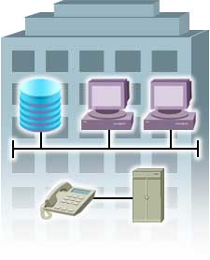

ACL—４.ACL的工作机制
实现访问控制列表的核心技术是包过滤
内部网络
访问控制列表
Internet
办事处
公司总部
未授权用户

Slide 8
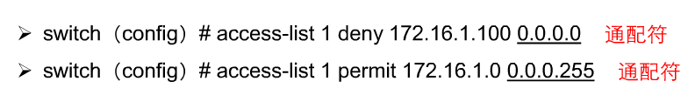
ACL—４.ACL的工作机制
ACLs 由一系列的表项组成，我们称之为接入控制列表表项(Access Control Entry：ACE)。每个接入控制列表表项都申明了满足该表项的匹配条件及行为。
ACL语句格式：access-list 表号 处理方式 条件
ACE中的匹配条件主要包括：
一个ACL由一组ACE组成：有相同的编号或名字，由permit/deny定义动作，匹配条件；
二层 | 三层 | 四层
SMAC | SIP | Sport
DMAC | DIP | Dport
type | Protocol
Notes:
翻转掩码：
０表示检查对应地址位的值
１表示忽略对应地址位的值

Slide 9
ACL—４.ACL的工作机制
否
有访问控制列表吗？
是
不匹配
匹配
源地址
不匹配
匹配
目的地址
不匹配
匹配
协议
不匹配
匹配
协议任选项
否
更多条目？
应用条件
是
列表中的下一个条目
拒绝
允许
如果在访问控制列表中有的话
Icmp消息
转发数据包

Slide 10
标准ACL应用：允许特定源的流量
ACL—５.ACL的应用
第一步，创建允许来自172.16.0.0的流量的ACL
第二步，应用到接口fa0/0和fa0/1的出方向上
XXXX(config)#access-list 1 permit 172.16.0.0 0.0.255.255
XXXX(config)#interface fastethernet 0/0
XXXX(config-if)#ip access-group 1 out
XXXX(config)#interface fastethernet 0/1
XXXX(config-if)#ip access-group 1 out

Slide 11
标准ACL应用：拒绝特定主机的通信流量
ACL—５.ACL的应用
第一步，创建拒绝来自172.16.4.13的流量的ACL
第二步，应用到接口f0/0的出方向
Router(config)#access-list 1 deny host 172.16.4.13
Router(config)#access-list 1 permit 0.0.0.0 255.255.255.255
any
Router(config)#interface fastethernet 0/0
Router(config-if)#ip access-group 1 out

Slide 12
标准ACL应用：拒绝特定子网的流量
ACL—５.ACL的应用
第一步，创建拒绝来自子网172.16.4.0的流量的ACL
第二步，应用到接口fa0/0的出方向
Router(config)#access-list 1 deny 172.16.4.0 0.0.0.255
Router(config)#access—list 1 permit any
0.0.0.0 255.255.255.255
Router(config)#interface fastethernet 0/0
Router（config-if）#ip access-group 1 out

Slide 13
扩展ACL应用：拒绝ftp流量通过E0
ACL—５.ACL的应用
第一步，创建拒绝来自172.16.4.0、去往172.16.3.0、ftp流量的ACL
第二步，应用到接口E0的出方向
Router(config)#access-list 101 deny tcp 172.16.4.0 0.0.0.255 172.16.3.0 0.0.0.255 eq 21
Router(config)#access-list 101 permit ip any any
Router(config)#interface fastthernet 0/0
Router（config-if）#ip access-group 101 out

Slide 14
扩展ACL应用： 拒绝telnet流量通过E0
ACL—５.ACL的应用
第一步，创建拒绝来自172.16.4.0、去往172.16.3.0、telnet流量的ACL
第二步，应用到接口fa0/0的出方向上
Router(config)#access-list 101 deny tcp 172.16.4.0 0.0.0.255 172.16.3.0 0.0.0.255 eq 23
Router(config)#access-list 101 permit ip any any
Router(config)#interface fastethernet 0/0
Router（config-if）#ip access-group 101 out

Slide 15
目 录 Contents
QOS
1. 什么是QOS？
2. QOS的作用
３. QOS的处理流程
４. ACL的工作原理
5. ACL的应用

Slide 16
QOS—1.什么是QOS？
QoS，顾名思义，Quality of Service，服务质量。对于网络业 务来说，服务质量包括哪些方面呢？从传统意义上来讲，无非就是传输的带宽、传送的时延、数据的丢包率等，而提高服务质量无非也就是保证传输的带宽，降低传送的时延，降低数据的丢包率以及时延抖动等。
在传统的无QoS保障的IP网络中，设备无区别地对待所有的报文，设备处理报文采用的策略是FIFO（First In First Out，先入先出），所有的报文都有均等的机会被投递。这种服务策略称作Best-Effort，它尽最大的努力将报文送到目的地，但对分组转发的延迟、抖动、丢包率等需求不提供任何承诺和保证。传统的Best-Effort服务策略只适用于对带宽、延迟不敏感的WWW（World Wide Web，万维网）、E-Mail等业务。
随着网络的发展，目前网络包括了可视电话、电视会议、视频点播等新的业务，这些业务对带宽、延迟、抖动等传输性能有着特殊的需求，故传统的Best-Effort转发策略不再适合。

Slide 17
QOS—1.什么是QOS？
传统的网络状况：
提供“尽力而为”的服务，没有服务质量保障
期望的网络状况：
提供“可预期的”端到端的服务质量保障

Slide 18
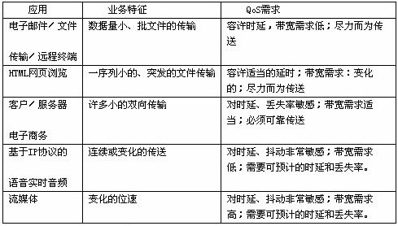
QOS—1.什么是QOS？
Notes:
从表中可以看出，基于ip的实时音频和流媒体对服务质量要求和高，对这些数据必须提供QOS服务。

Slide 19
QOS—2.QOS的作用
避免并管理IP网络拥塞
减少IP报文的丢失率
调控IP网络的流量
为特定用户或特定业务提供专用带宽
支撑IP网络上的实时业务

Slide 20
QOS—３.QOS的处理流程
Ingress
Egress
Classifying
Policing
Marking
Congestion Avoidance
Queueing Secheduling
Trust cos
Trust-IP Precedence
Trust-DSCP
Trust-base flow
untrust
token bucket
Rewrite ToS header
CoS to DSCP map
DSCP to CoS map
CoS Map
WRED and Tail Drop Congestion Mgmt
SP&WRR
Traffic Shaping on selected linecards

Slide 21
QOS—３.QOS的处理流程
1、COS是在第二层ISL或802.1Q数据帧中的ISL或802。1Q的报头中的3位用于COS，即优先标识。3bit，0--7个级别。
2、TOS是在第三层IP数据包中的8位TOS数据位，以来标识优先级。这8位中前3位表示优先级，后4位表示服务类型(分别为：最小延迟、最大吞吐量、最高可靠性、最小费用。只能其中一位为1，即生效。如果全为0就表示一般服务）。最后一位一般不用，置0
3、DSCP(DiffServ Code Point)差别业务编码点 也是三层IP中的8位TOS字段表示优先级。不同的是用了前6位表示优先级，可设0--63，共64个等级。（把前6位中的前3位设为优先级，后3位设为0，就可以实现DSCP和TOS互相映射兼容）。 最后两位为早期拥塞通知。 因为COS二层标记中也是3位用于优先级，所以也可以把COS和TOS和DSCP中的优先级映射。

Slide 22
QoS-Trust CoS
Trust Cos：当端口信任cos值时，适用Priority tag或者802.1Q tag中的UP值作为报文的CoS，如果端口配置为Trust CoS，同时报文为Untag报文，则信任模式为Untrust
3 bits
1 bit
12 bits
PRIORITY
CFI
VLAN ID
DEST
ADDR
SRC
ADDR
ETH
TYPE
TAG
TYPE
DATA
FCS
6 Bytes
6 Bytes
2 Bytes
2 Bytes
2 Bytes
Up to 1500 Bytes
4 Bytes
Ethernet Header

Slide 23
QoS-Trust IP Precedence
Trust IP Precedence时，使用IP头中ToS的高3位作为报文的CoS值，如果接收到的是非IP报文，则对此报文信任模式变为Trust CoS。
1
0
1
0
0
0
0
0
IPV4 Header
Version
Length
ToS
1 Byte
Len
ID
Flags/
offset
TTL
Proto
FCS
IP-SA
IP-DA
Data
IPV4 Header

Slide 24
QoS-Trust DSCP
Trust DSCP使用IP头中的ToS域高6位，可以代表64个不同的服务等级，如果接收到的是非IP报文，则对此报文信任模式变为Trust CoS。
1
0
1
0
0
0
0
0
IPV4 Header
Version
Length
ToS
1 Byte
Len
ID
Flags/
offset
TTL
Proto
FCS
IP-SA
IP-DA
Data

Slide 25
QoS-Trust base flow
Trust base flow使用报文流信息设置服务等级，可以依赖的报文流信息包括源MAC，目的MAC，源IP，目的IP，源端口，目的端口等等

Slide 26
QoS-Untrust
每个端口需要配置一个缺省的UP，当端口处于Untrust模式或者Trust CoS但是报文不带有tag时，使用缺省的UP作为报文的CoS
Default CoS = 0
Switch
Data
Data
Default CoS = 2
Trusted Port
Untrusted Port

Slide 27
QoS Policing
Policing控制数据流输出带宽，其包括两个方面的属性：
Rate：Rate定义了在单位时间内允许端口/队列输出的流量
Burst：Burst定义了在单位时间内允许端口/队列接收的流量
1
2
1
输出队列
2

Slide 28
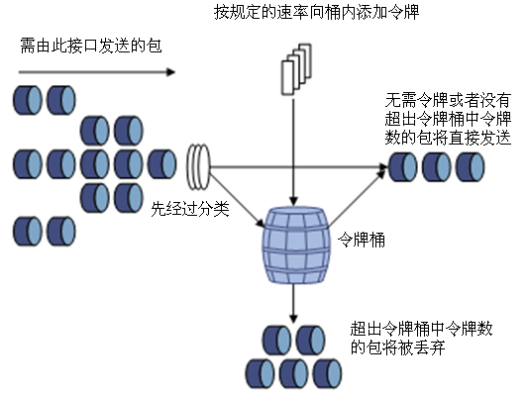
QoS Policing
QoS中的流量监管（Traffic Policing）就是对流量进行控制，通过监督进入网络端口的流量速率，对超出部分的流量进行“惩罚”（这个惩罚可以是丢弃、也可是延迟发送），使进入端口的流量被限制在一个合理的范围之内。例如可以限制HTTP报文不能占用超过50%的网络带宽，否则QoS流量监管功能可以选择丢弃报文，或重新配置报文的优先级。
QoS流量监管功能是采用令牌桶（Token-Bucket）机制进行的。这里的“令牌桶”是指网络设备的内部存储池，而“令牌”则是指以给定速率填充令牌桶的虚拟信息包。可以这么简单理解，“令牌桶”可以理解为一个水桶，而“令牌”则可以理解为通过一根水管流到水桶中的水。

Slide 29
QoS Policing
设备计算数据流的Rate和Burst通常方案为Token Bucket 。令牌桶包括：
Committed Information Rate(CIR)
Committed Burst Size (CBS)
1
2
1
令牌添加速度，也即允许的报文输出速度
令牌桶大小，也即Burst大小
2
T
T
T
T
T
T
T
T
T
T
T
Token
Bucket
Notes:
RFC定义了两种令牌桶算法：
RFC2697 - A Single Rate Three Color Marker(srTCM)
RFC2698 - A Two Rate Three Color Marker
令牌桶算法除了用于速率限制外，还可以用于队列整形，不过常用的队列整形算法为漏桶算法

Slide 30
QoS Map
Internal DSCP：在交换机内部使用一个Internal DSCP代表报文的服务类别类别，在信任为模式为CoS或者IPpre时，需要配置CoS或者Ippre到内部DSCP的映射关系，当信任模式为DSCP时，直接使用报文的DSCP值作为内部DSCP值。
CoS to DSCP Map
Ippre to DSCP Map
DSCP to CoS Map:在报文输出时，将内部DSCP映射到CoS
CoS Map：在报文排队时，将CoS映射到具体的队列。

Slide 31
QoS– Tail Drop
尾部丢弃对每个队列保持一个阀值，当队列长度达到阀值时，报文将不能在如队列而被丢弃。
Threshold 4
Drop ALL packets with CoS = 6 and 7
Threshold 3
Drop ALL packets with CoS = 4 and 5
Threshold 2
Drop ALL packets with CoS = 2 and 3
Threshold 1
Drop ALL packets with CoS = 0 and 1
NOTE: 目前我司设备还不能配置阀值
Receive Queue

Slide 32
QoS- RED
随机采用高低两个水线，当队列长度低于低水线时，报文正常接收而不被丢弃；当队列长度高于高水线时，报文一定丢弃；当队列长度处于高低水线之间时，报文被随机丢弃
报文一定被丢弃
Threshold High
报文被随机丢弃
Threshold Low
报文不会丢弃
NOTE: 目前我司仅仅部分设备支持WRED
Receive Queue

Slide 33
QoS- Scheduling
strict priority (SP)：严格优先级调度队列
Weighted Round Robin(WRR):加权循环循环调度算法
Q7
Q6
Q5
Q4
Q3
Q2
Q1
Q0
SP queue
WRR queue
Notes:
SP
RR
WRR
DRR

Slide 34
要点回顾
ACL作用
ACL6中模版
QoS处理流程：Classifying/Policing/Marking Congestion Avoidance/Queueing Secheduling
Classifying方式
Policing-令牌桶算法
Congestion Avoidance-尾部丢弃和随机丢弃
队列调度-SP、WRR

Slide 35
Q&A

Slide 36
试验要求
学习配置指南 ACL章节，在PC1能ping通交换机的基础上，通过配置分别做到如下效果：
只丢弃pc1发出的arp 请求报文
只丢弃pc1发送的icmp请求报文
只丢弃发给pc1的arp应答报文
只丢弃发给pc1的icmp应答报文
学习配置指南QOS章节，通过配置能使转发出去的报文达到如下效果：
从端口1进来的untag报文转发出去时，cos等于7，从端口2进来的untag报文转发出去时，cos等于1；
从端口3进来的untag报文转发出去时，dscp等于63，从端口4进来的untag报文转发出去时，dscp等于8；

